Slide 1
2 strategie pro začátečníky
1.) Naučím se dělat dobré prompty, viz dále.
2.) Budeme si povídat ☺ Je to ChatGPT, takže opravdu funguje jednoduchý prompt na začátku a neustále se doptávat, chválit, upozorňovat, zpřesňovat, až se doberete k tomu, co chcete. Zabere to takto ale více času, takže se časem chceme zlepšit v promptování.
Notes:
csvukrs

Slide 2
Detailní prompty – nejdůležitější rady
Udělejte si Prompt Library – tabulku s prompty!
Detaily – co nejpodrobněji popište, co po něm chcete, včetně kontextu.
Persona – popište osobnost tvůrce, takže např.: „pro potřeby tohoto chatu jsi učitel marketingových předmětů na ekonomické vysoké škole“.
Tonalita – styl, v jakém má psát – stručný, odborný, hravý, poezie. Můžete dodat emoce – např. „pozitivní nádech“.
Publikum – pro koho se to tvoří.
Sloveso – sumarizuj, vyjmenuj, vytvoř, klasifikuj, vysvětli, naformátuj, přepiš, přelož, apod.
Formát výstupu – seznam kroků, vzorec, kód pythonu, číslo, recept, tabulka, odstavec o 100 slovech (chybuje).
Notes:
Zdroj: https://medium.com/mlearning-ai/i-scanned-1000-prompts-so-you-dont-have-to-10-need-to-know-techniques-a77bcd074d97
Oficiální zdroj od OpenAI jak promptovat: https://platform.openai.com/docs/guides/prompt-engineering/six-strategies-for-getting-better-results
Tipy: https://www.marktechpost.com/2024/03/30/how-to-use-prompt-engineering-in-chatgpt-key-insights-and-tips/
Tipy: https://www.wired.cz/clanky/10-vynalezavych-promptu-ktere-vam-z-gpt-4o-udelaji-nahradni-mozek
Perfektní článek o promptování s tunou příkladů: https://startupkitchen.community/how-to-prompt-the-ultimate-guide/

Slide 3
Detailnější prompt – příklad
Náš původní jednoduchý prompt „Vysvětli, co je marketing.“ by tedy teď vypadal takto: “Pro potřeby této otázky jsi profesor marketingu na ekonomické vysoké škole. Vysvětli, co je marketing, včetně základních principů a jeho významu pro firmy. Odpověz v akademickém a formálním stylu pro studenty prvního ročníku, kteří mají základy ekonomie, financí a managementu, ale marketingový předmět zatím žádný neměli. Prosím o 3 varianty.”
Dostaneme výrazně lepší odpověď, ale stále s ní nemusíme být spokojeni.

Slide 4
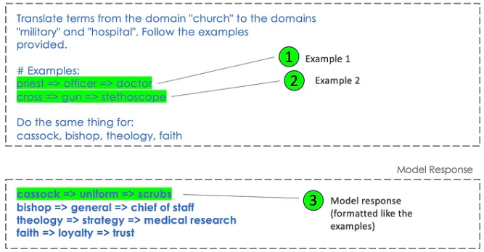
Detailní prompty - formát a příklad
Formát výstupu – HTML, XML, JSON, VBA, PowerShell apod.
Poskytněte příklad – když se tě zeptám takto, odpovíš takto. „Nahrávám ti vzor z minulého roku“, „Toto jsem vytvořil – uprav, zlepši, doplň, porovnej s něčím a přepracuj atd.“.
Notes:
Zdroj: https://medium.com/mlearning-ai/i-scanned-1000-prompts-so-you-dont-have-to-10-need-to-know-techniques-a77bcd074d97

Slide 5
Detailní prompty – další rady
Délka výstupu – 3 věty, 200 slov, 2 strany.
Oddělovače – používejte oddělovače a sdělte mu to.
Jak postupovat v krizi – pokud se zasekneš, zeptej se, pokud nejde odpovědět, napiš že nejde apod.
Whitelist / Blacklist – doporučená a omezená témata – ve své odpovědi zahrň tento zdroj, ale vynechej toto.
Formátování promptu – je-li dlouhý, struktura s nadpisy.
Multi-prompt – např. si nastavím personu a styl, pak pracuji.
Notes:
Zdroj: https://medium.com/mlearning-ai/i-scanned-1000-prompts-so-you-dont-have-to-10-need-to-know-techniques-a77bcd074d97

Slide 6
Ještě detailnější prompt – příklad
Náš prompt by teď vypadal takto: "Pro potřeby této otázky jsi profesor marketingu na ekonomické vysoké škole. Vysvětli, co je marketing, včetně základních principů a jeho významu pro firmy. Odpověz v akademickém a formálním stylu pro studenty prvního ročníku, kteří mají základy ekonomie, financí a managementu, ale marketingový předmět zatím žádný neměli. Shrň odpověď do tří odstavců a začni základní definicí, pokračuj výkladem principů a zakonči důležitostí pro firmy. Odděl každý odstavec jasným nadpisem: Definice, Principy marketingu, Význam pro firmy. Jako příklad odpovědi můžeš použít: „Marketing je soubor aktivit...“. Pokud najdeš odporující si definice, ukaž mi je a zeptej se na další postup. Nezmiňuj marketingový mix, soustřeď se více na principy marketingu z pohledu nabídky a poptávky. Výstup mi vytvoř jako dokumentu pro Word.“

Slide 7
Detailní prompty – ostatní
Postupné myšlení – LLM poskytuje odpovědi na základě největší pravděpodobnosti, ale my jej můžeme donutit postupně „přemýšlet a odvozovat“ – „postupuj krok za krokem a zdůvodňuj své odpovědi“.
Omezte zdroje – např. hledej jen v nahraných dokumentech.
Historie chatu – má brát ohled? Kolik?
Zeptej se mě – než začneš, abychom věděli, že chápeš (nebo dokud x).
Použij jiný nástroj – např. na matematiku, kódování apod.
Uveď zdroje – uveď zdroj a označ text, neuváděj jen databázi, ale konkrétní článek.
Vždy se můžeme ptát na prompt!
Notes:
Zdroj: https://medium.com/mlearning-ai/i-scanned-1000-prompts-so-you-dont-have-to-10-need-to-know-techniques-a77bcd074d97
Zdroj uveď zdroje: https://palindromecommunications.com/chatgpt-prompt-sheet/
Zdroj pro ještě komplexnější prompty: https://medium.com/@mdsatriaalamshah/chatgpt-prompt-engineering-cheat-sheet-8ee73a81d2bc

Slide 8
Přizpůsobit ChatGPT
Vpravo nahoře kliknu na své jméno, vyberu Přizpůsobit ChatGPT.
Co chci nastavit?
Profesní význam: Přizpůsobte odpovědi svému oboru. (mohu mu nastavit různé role a pak je v chatech přepínat)
Tón a styl: Zvolte, jak formální nebo neformální mají být odpovědi. (mohu mu nahrát svůj text, ať jej analyzuje a vytvoří pro sebe instrukce – pak píše jako já)
Délka: Rozhodněte, jak podrobné nebo stručné mají být odpovědi.
Filtr odpovědí: Nepiš mi, že jsi jazykový model …, Napiš nevím, Nepiš omezení etiky apod.
Notes:
Zdroj: https://www.godofprompt.ai/blog/how-to-use-custom-instructions-for-chatgpt
Zdroj: https://blog.enterprisedna.co/chatgpt-custom-instructions/
Český zdroj: https://www.kapler.cz/chatgpt-custom-instructions-k-cemu-jsou-a-jak-je-povolit/

Slide 9
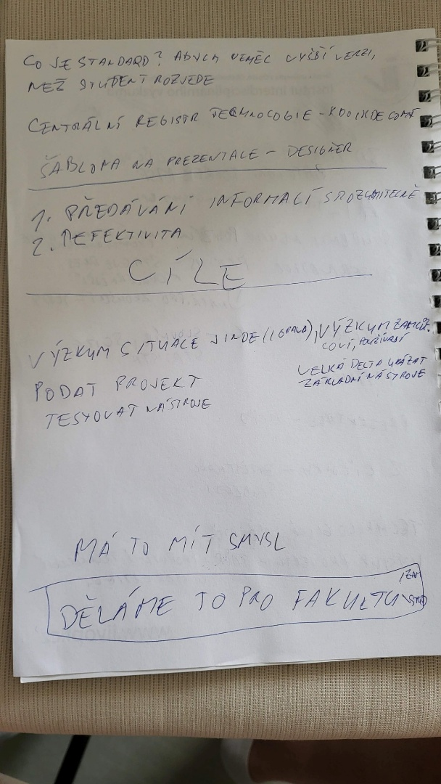
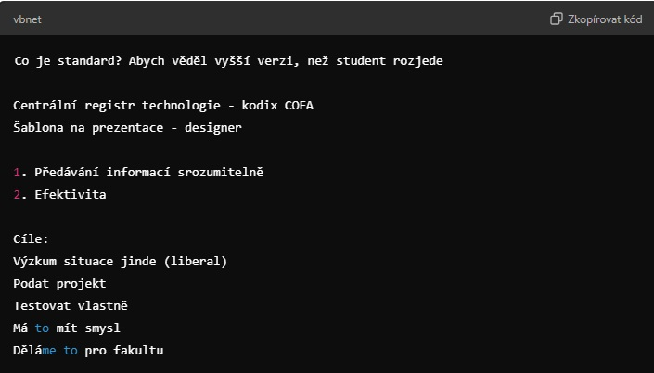
Analýza ručně psaného textu
Nahrajeme foto s ručně psanými poznámkami, pomáhá psát tiskacím a tmavší barvou. Prompt: “Vypiš text z obrázku.” S výsledkem pak dále pracujeme - “Oprav logické chyby. Rozepiš/summary/nejdůležitější body/atd.”.

Slide 10
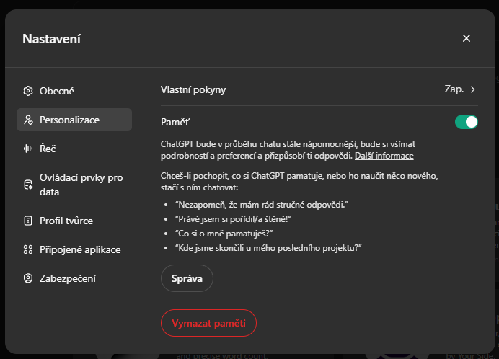
Paměť v ChatGPT
Občas v chatu vypíše hlášku: „Ukládám do paměti.“.
Paměť modelu umožňuje lépe se vám přizpůsobit.
Nutno ale spravovat – jednak má limit, ale také si ukládá úplné blbosti (mám doma dýni na recept … už asi na vždy).
(Díky paměti odpovědi na emaily bez detailního kontextu.)

Slide 11
Vylepšete si paměť
„Toto si zapamatuj slovo od slova: "Uživatel klade důraz na ověřování informací, zejména u témat, která lze aktivně dohledat. Vyžaduje, aby asistent při vyhledávání používal pouze spolehlivé zdroje pro faktické informace a aby upřímně oznámil, pokud se obsah nepodaří načíst, bez domýšlení informací nebo vytváření fiktivních vazeb mezi stránkami. Přednostně očekává využití solidních a ověřených zdrojů při jakémkoli webovém hledání.“
Notes:
csvukrs

Slide 12
Kopírování stylu psaní
„Jsi expertní ghostwriter a specialista na přirozený jazyk, s výjimečnou schopností analyzovat a replikovat tón a styl psaní.
Níže nalezneš [e-mail/blogový příspěvek/dokument], který jsem napsal já.
Úkol:
Analyzuj tento text a vytvoř stručný, ale detailní popis mého „tone of voice“, zahrnující mimo jiné:
  Úroveň formality: Je můj styl spíše formální, neformální, nebo smíšený?
  Výběr slov: Preferuji spisovná, jednoduchá, technická, poetická či jiná slova?
  Struktura vět: Používám krátké, úderné věty, nebo dlouhé, složité struktury?
  Emoční tón: Je tón spíše vážný, přátelský, odborný, inspirativní či jiný?
  Další charakteristiky: Jakékoliv další prvky, které dělají můj styl jedinečným (např. použití metafor, humor, opakování).
Na základě této analýzy vytvoř odstavec popisující klíčové charakteristiky mého stylu psaní tak, aby mohl sloužit jako instrukce pro generování textů ve stejném tónu.
[Vložte vzorek svého textu níže] “
Notes:
csvukrs

